Slide 2
目录
内存攻击模型
防御措施分类
Low-fat Pointer

Slide 3
背景
内存错误是计算机安全中最古老的问题之一
C/C++编写的程序更容易出现内存错误漏洞
通常认为这是因为C/C++是类型不安全的语言
其根源是C语言的机器模型来源于PDP-11^{[1]}
PDP-11内存模型把内存视为连续的空间，任意运算的结果都可能是内存地址
优点：简单，可移植性好
缺点：缺少内存安全上的支持
[1] Chisnall, David, et al. "Beyond the PDP-11: Architectural support for a memory-safe C abstract machine." ACM SIGPLAN Notices. Vol. 50. No. 4. ACM, 2015.

Slide 4
背景
过去30年间提出了针对不同攻击的多种防御手段
stack canary
Data Execution Prevention
ASLR
仍有很多起作用的攻击手段
Return Oriented Programming (ROP)
信息泄露
利用just-in-time compilation
在内存安全上，攻击与防御呈现出一种“军备竞赛”的局面

Slide 5
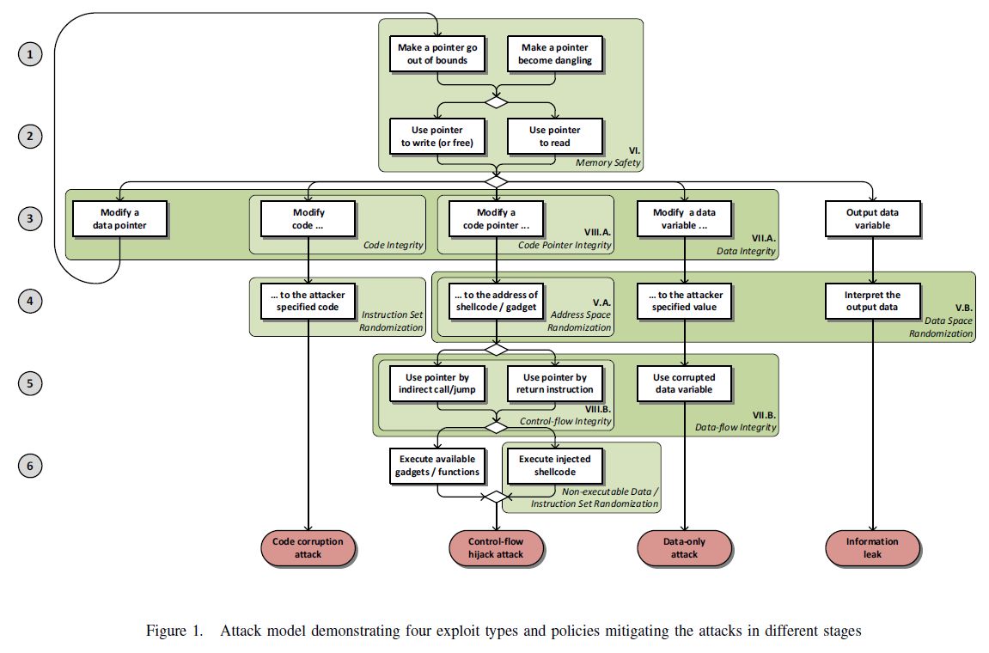
内存攻击模型
内存攻击的一般模型
[1] Szekeres, Laszlo, et al. "Sok: Eternal war in memory." Security and Privacy (SP), 2013 IEEE Symposium on. IEEE, 2013.

Slide 6
内存攻击模型
开始一次内存攻击首先需要触发内存错误，触发内存错误则需要制造一个无效指针
spatial error：越界指针
temporal error：指向已释放区域的指针
如何利用无效指针？
对其进行读/写——解引用
可以直接获取敏感数据
可以通过无效指针修改影响程序行为的重要数据

Slide 7
内存攻击模型

Slide 8
内存攻击模型
代码破坏攻击 Code Corruption
通过直接修改程序代码来影响程序行为
可以通过保证Code Integrity来阻止这一类攻击
保证可执行代码都是只读的
如利用页表的一位或几位来标记页面权限
在现在的软件执行环境中无法完全保证
Just-In-Time (JIT)，userscript
这类软件需要在可写区域中生成需要执行的代码，导致一块内存区域在某个时间段中无法保证Code Integrity

Slide 9
内存攻击模型

Slide 10
内存攻击模型
控制流劫持 Control-flow Hijack
通过修改代码指针来影响程序行为
返回地址、函数指针……
控制流劫持需要通过间接转移来跳到恶意代码所在处
隐藏转移目标的位置，如ASLR
检查所有的间接转移指令。函数返回时使用的ret指令是常被利用来攻击的一类指令
典型的攻击方式：注入shell code
shell code在执行后会为攻击者提供一个shell窗口
阻止shell code可以利用Non-executable Data，该策略与Code Integrity共同构成𝑊⨁X策略

Slide 11
内存攻击模型

Slide 12
内存攻击模型
数据导向攻击 Data-only Attack
通过修改程序运行中的关键变量来影响程序行为
有研究表明，数据导向攻击的攻击能力非常强大，甚至可以进行图灵完备的运算^{[1]}
可以通过随机化内存中数据的方式来防范数据导向攻击
bool isAdmin = false; … if (isAdmin) // do privileged operations
[1] Hu, Hong, et al. "Data-oriented programming: On the expressiveness of non-control data attacks." Security and Privacy (SP), 2016 IEEE Symposium on. IEEE, 2016.

Slide 13
内存攻击模型

Slide 14
内存攻击模型
信息泄露 Information Leak
攻击者可以直接从内存区域中非法读取重要信息
常常是其他攻击手段的前置
例如：为了攻破一个采用了ASLR技术的系统，攻击者往往需要先把代码的实际地址暴露出来
或者直接获取敏感数据
例如：Heartbleed攻击中，攻击者直接获取网站签名的私钥
有研究表明，即使是使用了非常细粒度的ASLR也可能会遭受到信息泄露攻击的威胁^{[1]}
[1] Snow, Kevin Z., et al. "Just-in-time code reuse: On the effectiveness of fine-grained address space layout randomization." Security and Privacy (SP), 2013 IEEE Symposium on. IEEE, 2013.
Notes:
细粒度会被信息泄露这篇：在JIT环境中，多次将生成的代码映射到了同一个位置，“变化的东西越多，不变的东西也越多”

Slide 15
目录
内存攻击模型
防御措施分类
Low-fat Pointer

Slide 16
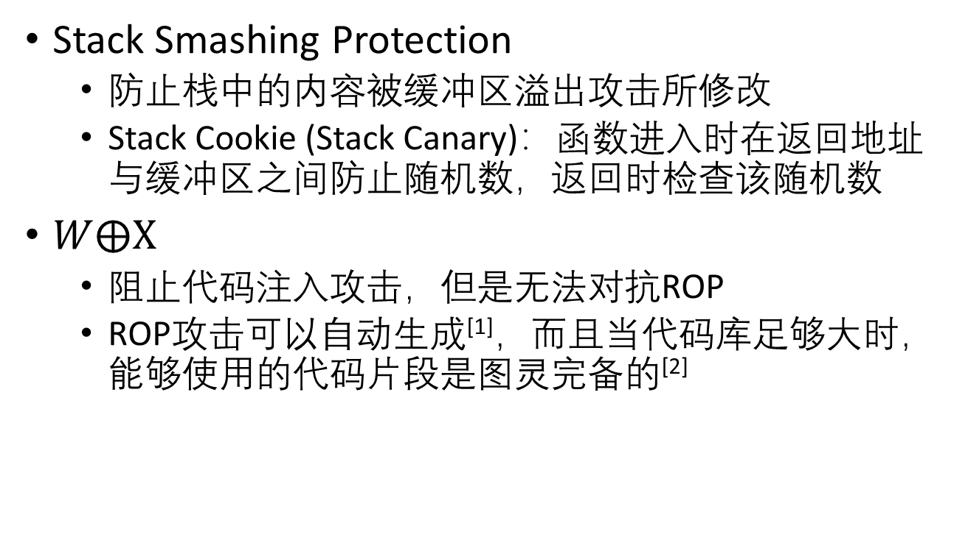
目前广泛使用的防御措施
Stack Smashing Protection
防止栈中的内容被缓冲区溢出攻击所修改
Stack Cookie (Stack Canary)：函数进入时在返回地址与缓冲区之间防止随机数，返回时检查该随机数
$W⨁X$
阻止代码注入攻击，但是无法对抗ROP
ROP攻击可以自动生成^{[1]}，而且当代码库足够大时，能够使用的代码片段是图灵完备的^{[2]}
[1] E. J. Schwartz, T. Avgerinos, and D. Brumley, “Q: Exploit hardening made easy,” in USENIX Securty’11.
[2] M. Tran, M. Etheridge, T. Bletsch, X. Jiang, V. Freeh, and P. Ning, “On the expressiveness of return-into-libc attacks,” in RAID’11.

Slide 17
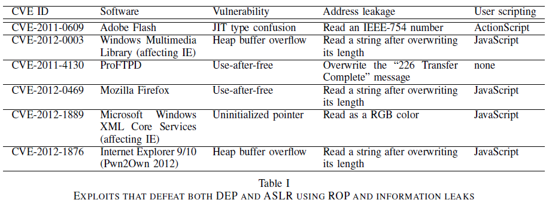
目前广泛使用的防御措施
ASLR
地址随机化可以增加ROP的难度
但是利用信息泄露的攻击手段可以绕开ASLR
32位地址下存在能引入的熵不足而导致的随机性不足问题
Notes:
这些绕开了ASLR的攻击共同点：修改函数指针或者vtable后利用间接跳转劫持控制流，stack cookie不起作用
常见的泄露内存内容的手段是在读取一段内容之前修改长度部分

Slide 18
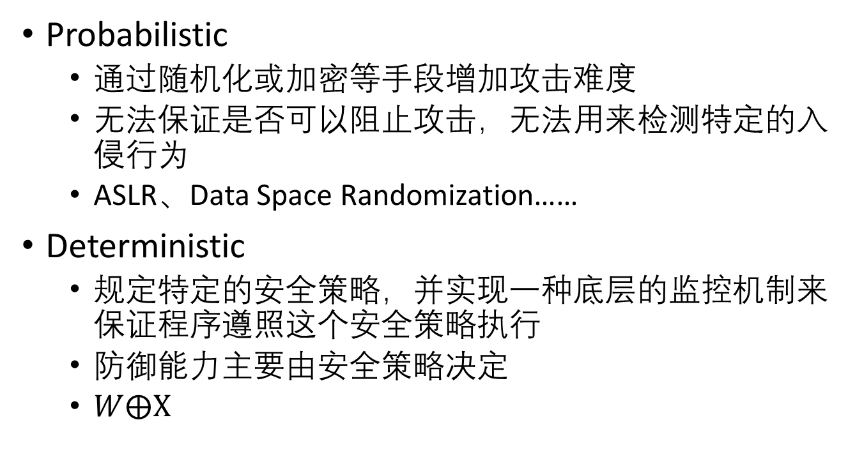
防御措施的分类
Probabilistic
通过随机化或加密等手段增加攻击难度
无法保证是否可以阻止攻击，无法用来检测特定的入侵行为
ASLR、Data Space Randomization……
Deterministic
规定特定的安全策略，并实现一种底层的监控机制来保证程序遵照这个安全策略执行
防御能力主要由安全策略决定
$W⨁X$

Slide 19
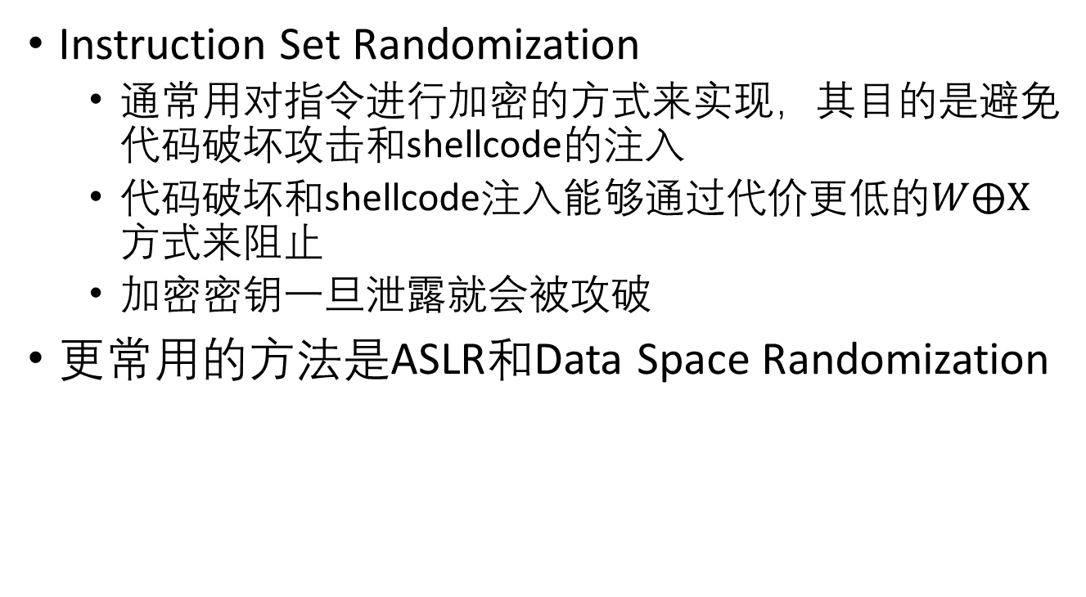
概率式方法
Instruction Set Randomization
通常用对指令进行加密的方式来实现，其目的是避免代码破坏攻击和shellcode的注入
代码破坏和shellcode注入能够通过代价更低的$W⨁X$方式来阻止
加密密钥一旦泄露就会被攻破
更常用的方法是ASLR和Data Space Randomization

Slide 20
概率式方法
Address Space Layout Randomization (ASLR)
原则上所有的内存区域都应该进行随机化，如果有非随机化部分就可以绕开ASLR
从性能上考虑，实际实现中并非所有部分都做了随机
Linux通常只对库代码进行随机化
完全的随机化需要将程序编译为“位置无关可执行文件”(PIE)，但这会带来约10%的性能损失^{[1]}
32位地址下能够引入的熵不足，无法应对包里搜索和de-randomization攻击
de-randomization攻击的一种形式是将内存用重复的数据片段填满
[1] M. Payer, “Too much PIE is bad for performance,” 2012.

Slide 21
概率式方法
Address Space Layout Randomization (ASLR)
由于𝑊⨁X的广泛应用，ROP成为重点防御对象
Self-Transforming Instruction Relocation (STIR)是增加代码部分随机性的一种方式，STIR在程序加载时随机对基本块进行重排
无法防止return-to-libc型的攻击
类似的防御方式通常假设需要多段代码片段来完成攻击，实际上一些攻击只需要一段代码片段
PointGuard介于ASR与DSR之间，利用与固定值异或的方式加密指针
key可能会被泄露
源码需要重写，与旧有的库不兼容

Slide 22
概率方法
Data Space Randomization (DSR)
为了克服PointGuard的缺点而提出
加密变量在内存中的表示，而非变量的地址
为每个变量生成一个key和mask，在存储和读取时进行mask和unmask
由于同一个指针可以指向不同的变量，这些位于同一个“points-to”集合中的变量需要使用同样的key
约15%的性能损失
不具备二进制兼容性
points-to集合需要在编译时进行全局的静态分析，不支持模块化

Slide 23
确定性方法
保证Memory Safety性质可以杜绝内存破坏攻击
阻止所有的spatial/temporal error
阻止spatial error需要对指针进行边界检查
隐式检查 or 显式检查？
如何分辨指针？
如何组织指针的元数据？

Slide 24
确定性方法
隐式检查 or 显式检查
隐式检查在使用指针的指令中加入微操作；显式检查则插入额外的指令进行检查
主要区别在于能否利用编译优化
如何分辨指针？
一些系统不区分指针，检查所有访存行为
加入硬件类型
专用的指令扩展

Slide 25
确定性方法
如何组织指针的元数据？
base、bound……
与指针存放在同一位置：fat pointer
将指针变成了结构体
改变了程序的内存分布，影响其兼容性
与指针存放在不同位置：shadow memory
在内存中开辟一处单独的区域存放元数据，用哈希或其他方式建立指针与元数据的映射
内存占用大，指针使用时产生额外的内存操作
一个折中的办法：low-fat pointer

Slide 26
确定性方法
对象边界检查
将边界信息与对象联系在一起，而不是与指针联系在一起
无法完全保证spatial safety，对象内部产生的越界无法检测
C语言标准允许struct内部的指针运算，例如memset(&strct, 0, sizeof(strct))中，指针需要在遍历整个结构体
典型例子：Baggy Bounds Checking^{[1]}
[1] P. Akritidis, M. Costa, M. Castro, and S. Hand, “Baggy bounds checking: an efficient and backwards-compatible defense against out-of-bounds errors,” in USENIX Security’09.
Notes:
BBC为每个对象加入padding，保证其大小为2的幂次并且把基地址对齐到大小的倍数地址上，在SPECINT 2000上平均有60%的性能损失

Slide 27
确定性方法
Temporal Safety
维护Temporal Safety需要追踪每个指针的有效性，避免对已释放指针的解引用
大多依赖于shadow memory，追踪内存空间的占用情况，或者追踪指针本身
比较简单的方法使用特殊的分配器，例如只允许同类型同对齐的对象重用被释放的内存空间^{[1]}
追踪指针的方法最大的问题是内存空间可能与多个指针对应，CETS将指针替换为独特ID来进行二级索引来解决这一问题^{[2]}
非确定的方法：用队列延迟被释放内存的重用时间
[1] P. Akritidis, “Cling: A memory allocator to mitigate dangling pointers,” in USENIX Security’10.
[2] S. Nagarakatte, J. Zhao, M. M. Martin, and S. Zdancewic, “CETS: compiler enforced temporal safety for C,” in ISMM’10.
Notes:
Cling替换了malloc函数，CETS平均有116%的性能损失

Slide 28
较弱的确定性方法
Data Integrity
阻止非法的写，无法阻止非法的读
依赖于静态指针分析的结果
Yong等人提出的技术^{[1]}区分出“不安全”的指针，通过静态分析找到这些指针指向的对象，在shadow memory中对这些对象进行标注，如果要写入不安全的指针，进一步检查写入的目标是否在标注区域内
Write Integrity Tesing (WIT)^{[2]}进一步要求指针只能修改自己的points-to集合中的对象。WIT为每个points-to集合分配一个ID，指向shadow memory中的对应区域
[1] S. H. Yong and S. Horwitz, “Protecting C programs from attacks via invalid pointer dereferences,” in ESEC/FSE-11’03.
[2] P. Akritidis, C. Cadar, C. Raiciu, M. Costa, and M. Castro, “Preventing memory error exploits with WIT,” in IEEE SP’08.
Notes:
不安全的指针指经过计算得出的指针，这样的指针可能越界，Yong的系统保证了对不安全指针的写不会影响到其他部分的数据，能够保护永远不通过指针访问的变量，以及返回地址等数据，但是敏感数据可能出现在不安全区域，在SPEC 2000上有50%-100%的性能损失
WIT还额外检测间接转移，因此可以用来防止控制流劫持，在SPEC上有5-25%的性能损失

Slide 29
较弱的确定性方法
Data-flow Integrity
最初由Castro等人提出^{[1]}，通过检查读数据指令，在使用被篡改的数据前发现内存错误
利用静态分析找出改写某个值的所有写指令，在读取这个值之前检查上一次改写这个值得指令ID是否在静态分析得出的集合中
[1] M. Castro, M. Costa, and T. Harris, “Securing software by enforcing data-flow integrity,” in OSDI’06.

Slide 30
针对控制流劫持的防御
Code Pointer Integrity
一些代码指针需要留在可写区域中，如用户指定的函数指针、返回地址等
仅保证代码指针不被修改并不能避免控制流劫持，比如通过读错误的虚函数表来改变控制流，这时代码指针没有被修改
Code Pointer Integrity的意义并不大

Slide 31
针对控制流劫持的防御
Control-flow Integrity
主要关注间接转移
最常见的攻击方式是对栈的攻击
Stack Cookie可以阻止缓冲区溢出，但无法阻止对返回地址的直接重写
Shadow Stacks在函数调用时额外保存一份返回地址，返回时比对保存在shadow stack中的返回地址
还可以通过静态分析控制流图的方法来得出转移指令的目标集合
与WIT类似，不过要求ID直接保存在转移指令后，以防止ID集合被修改
Notes:
shadow stack在SPEC 2006上有5%的性能损失，处理异常时有兼容性问题
静态控制流分析的方式平均有15%的性能损失，最高可达45%，同时仍然面临JIT导致的问题

Slide 32
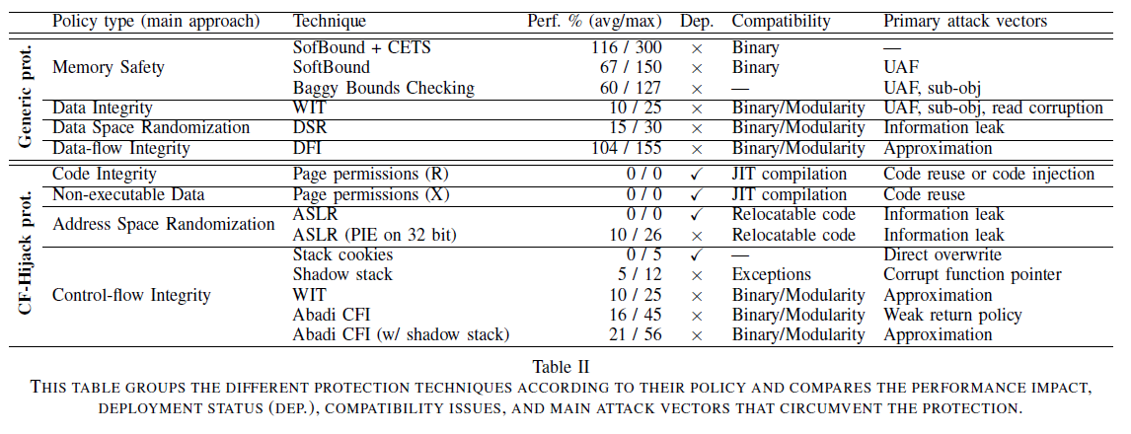
不同策略的比较
[1] Szekeres, Laszlo, et al. "Sok: Eternal war in memory." Security and Privacy (SP), 2013 IEEE Symposium on. IEEE, 2013.
Notes:
实际使用的技术性能㲳都在5%以下
只有基于指针的memory safety是最安全的，其他的技术都会留下攻击漏洞
需要注意这些性能分析都是建立在不改动硬件，只使用软件实现的前提下
兼容性不可忽略，必须要保证源代码不改动，而且支持模块化

Slide 33
Low-fat Pointer
对指针进行边界检查是避免spatial error的有效手段
边界检查需要组织内存中指针元数据的存放方式
元数据与指针共同存放：fat pointer
元数据与指针分离存放：shadow memory
Low-fat Pointer将元数据编码在指针之中，使得元数据与指针能共同存放，同时保持指针本身的长度不变
Fat Pointer
Low-fat Pointer

Slide 34
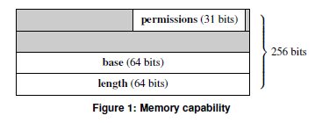
Low-fat Pointer
一个Fat Pointer的例子——CHERI^{[1]}
Capability Hardware Enhanced RISC Instructions
在64位MIPS IV指令系统上增加的一个指令扩展，结合capability register和tagged memory来共同实现字节粒度的指针保护
[1] Woodruff, Jonathan, et al. "The CHERI capability model: Revisiting RISC in an age of risk." Computer Architecture (ISCA), 2014 ACM/IEEE 41st International Symposium on. IEEE, 2014.

Slide 35
Low-fat Pointer
最初的Low-fat Pointer^{[1]}
在作者之前提出的名为SAFE的处理器上改造而来
SAFE处理器按64长的字进行寻址，并增加了硬件数据类型
5条处理指针的指令：
newp
offset
addp
sw
lw
[1] Kwon, Albert, et al. "Low-fat pointers: compact encoding and efficient gate-level implementation of fat pointers for spatial safety and capability-based security." Proceedings of the 2013 ACM SIGSAC conference on Computer & communications security. ACM, 2013.

Slide 36
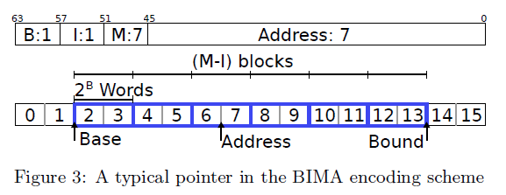
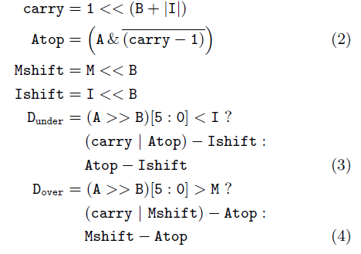
Low-fat Pointer
指针的编码格式

Slide 37
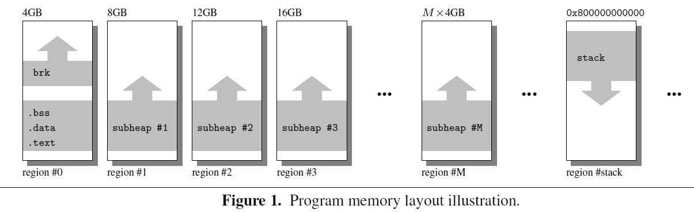
Low-fat Pointer
使用软件实现的Low-fat Pointer^{[1]}
在x86体系结构上实现，不对硬件进行改动
通过在编译时插入检查代码来进行显式的检查
通过特殊的内存区域划分来快速计算指针元数据
[1] Duck, Gregory J., and Roland HC Yap. "Heap bounds protection with low fat pointers." Proceedings of the 25th International Conference on Compiler Construction. ACM, 2016.
Notes:
0区占用内存的第一个4G空间，包含了所有的标准linux 程序的内存段
1-M区为特殊的low-fat分配器保留，每个区域对应一个固定大小，这些固定大小保存在一个表中
最高的区域用于栈，栈不包括在low-fat区域中
low-fat分配器从M个更小的堆中分配内存区域

Slide 38
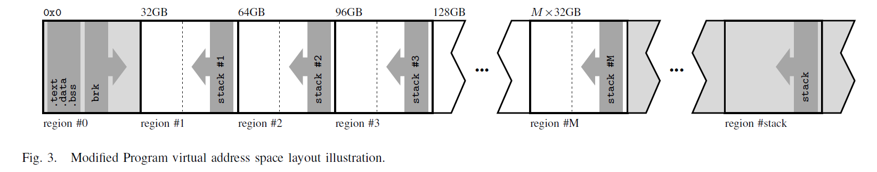
Low-fat Pointer
将Low-fat Pointer扩展到栈
将栈中的non-fat指针映射到对应区域中的low-fat指针
栈中分配的对象会对应地在相应大小的区域中分配一个对应的区域，由这一区域进行边界检查
简单的实现：主要栈和虚拟栈大小相同，栈对象在虚拟栈和主要栈中的偏移相同
Notes:
栈区域的main stack需要保留：函数进入和退出、寄存器溢出时的保存不需要做OOB检查、兼容未改变的代码
这里4095是栈区域的索引号
进一步的优化：如何加快栈对象实际分配大小的计算——前导零？
用内存别名技术把所有的栈映射到同一个物理内存区域从而节省空间——这个可能不能直接沿用？

